Slide 1
Kurento分享
- 2019.05.20
Notes:
之前也做过两次关于kurento的简单分享，关注的重点是“如何使用kurento”+“kurneto内部细节”
这次分享是将前两次分享做一次合并，从各个角度全方面来了解kurento
最后还会准备一个简单的例子，从各个角度来诠释一下

Slide 2
受众类型
有意愿了解kurento的人
使用者
开发者
Notes:
这3类群体，从上到下，对kurento关注的重点和深度各不相同
有意愿了解kurento的人：eg：产品经理 项目经理 - 关注的重点是kurneto是什么，能为业务提供什么功能
使用者：使用kurento进行开发的人员，eg：负责kurento信令模块的开发人员 - 关注的重点是如何使用kurento为业务提供功能
开发者：开发或修改kurento项目的开发人员 - 关注的重点是kurento怎样提供功能，或怎样提供新功能

Slide 3
分享大纲
深入kurento
  kurento设计风格
  kurento分层
  kurento框架设计依据
  kurento框架分层
  kurento框架类图分析：接入层、业务层、数据层
  kurento协议的报文处理
  WebRtcEndpoint分层
  WebRtcEndpoint设计目标、idl、业务层
  事件订阅
教学业务场景分析
  业务场景如何实现
  业务、功能设计
  kurento内部细节
kurento是什么
  视频群聊架构的演进
  kurento的底层核心：webrtc
  kurento基于webrtc的扩展
为什么引进kurento
  传统方式的3大痛点
  kurento的优势
kurento介绍
  架构介绍
  术语介绍
  核心流程介绍
kurento的使用
  分层
  web端使用示例
  服务端使用示例
  kurento服务端完整流程说明
  服务端基本架构推荐

Slide 4
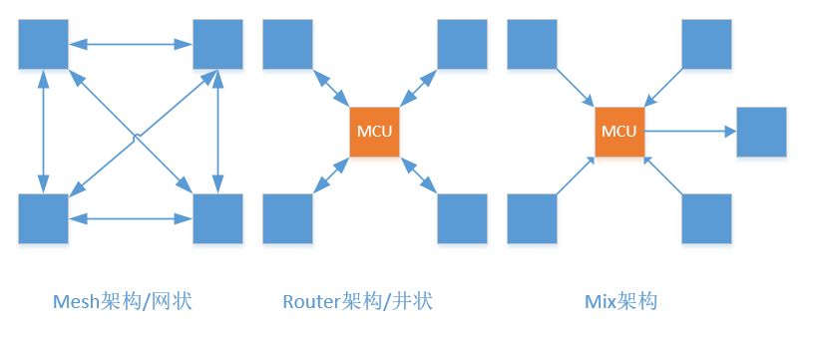
Kurento是什么 - 视频群聊架构的演进
目前主流的群聊架构
基于webrtc视频群聊的开源库有licode和kurento
Notes:
mix架构也被称为sfu架构
视频群聊 – 视频会议 - MCU(传统的多点控制单元,还是现在的多点会议单元)
纯互联网的群聊基本上都符合上面的架构
区别是有的是自己设计开发的框架,有的是基于webrtc进行的设计
kurento是基于webrtc做的，基于webrtc做的除了kurento，还有很多
接下来看看 webrtc/kurento是什么

Slide 5
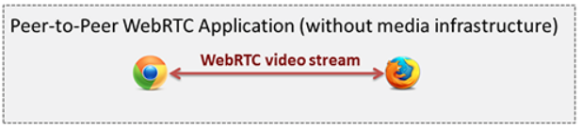

Kurento是什么 - kurento的底层核心：webrtc
webrtc是什么
  Web Real-Time Communication
  协议/开源库
  下一代视频通话标准
  支持网页浏览器进行实时的音视频对话
  质量保证：音频处理/网络自适应/流处理/时延保证
  从设计上讲,webrtc的目的是将网络两端的数据进行交换
Notes:
WebRTC，名称源自网页实时通信（Web Real-Time Communication）
是google在11年5月开源的一个项目,到现今为止影响广泛,被w3c纳入标准,成为了下一代视频通话标准
webrtc是一系列技术的集合,起初的目的是实现”支持网页浏览器进行实时的音视频对话”技术,现今已覆盖到移动端
网页浏览器进行实时的音视频对话
通俗地讲,就是两个人使用浏览器进行音视频通话,从设计上讲,webrtc的目的是将两端的数据进行交换,至于音频处理/网络自适应/流处理/时延保证,从另一个角度讲是为了保证交换数据的质量
webrtc保证的是端到端的数据交换,kurento利用webrtc的特性,作为webrtc的一端,来和用户进行数据交换,这里的用户包括了web app/移动app, 这样在中心控制数据流提供了可能,另外,除了控制数据以外,对数据的处理也提供了可能.
交换的数据并不局限于媒体数据，只是超过媒体数据的部分不在本次沟通交流的范围之内

Slide 6
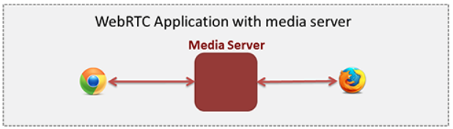
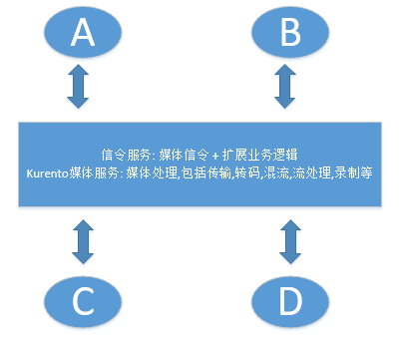
Kurento是什么 - kurento基于webrtc的扩展
kurento：支持webrtc的媒体服务器
扩展
  webrtc服务器
  增加了媒体处理可能性
Notes:
kurneto是基于webrtc做的，所以包含webrtc所支持的端到端数据的传输的能力,
扩展1：kurento是webrtc服务器，支持多路webrtc流的传输，因为流进过了服务器，所以可以对流进行操作。
扩展2：因为流经过了服务器，所以在服务器上可以对流进行媒体处理：eg：录制、流控制。
实际上kurento能做的事很多，但核心的还是webrtc流的传输，所以后文重点放在kurento的webrtc功能上。

Slide 7
为什么引进kurento - 传统方式的3大痛点
基于rtmp/rtsp互动mcu的痛点：
  延时太大无法有效解决；观看端也未做流控
  合成画面占用太多资源，一台服务器无法承载预期业务
  媒体传输没有流控(qos)；pc端还需要额外的推流工具
Notes:
之前的互动版本，对延时和去工具化完全无能为力
工具只是挑战了一下用户耐心，而延时严重拉低了用户体验，
合成是基于成本考虑，改善的方向有两个：优化合成策略；优化使用的合成技术

Slide 8
为什么引进kurento - kurento的优势
低延时：一般网络，没有特殊的媒体处理操作，延时会在300ms以内
自带流控，这时webrtc自带的
为媒体处理提供了一些基础功能(转发、录制)
Notes:
低延时，和一个基础的、优秀的整套流控机制，用以适应各种网络。
媒体处理的扩展接口
解决了之前的两大痛点，又比较贴近后面的业务
现在说了很多次kurento比rtmp/rtsp的mcu延时低，那看看设计上的对比

Slide 9
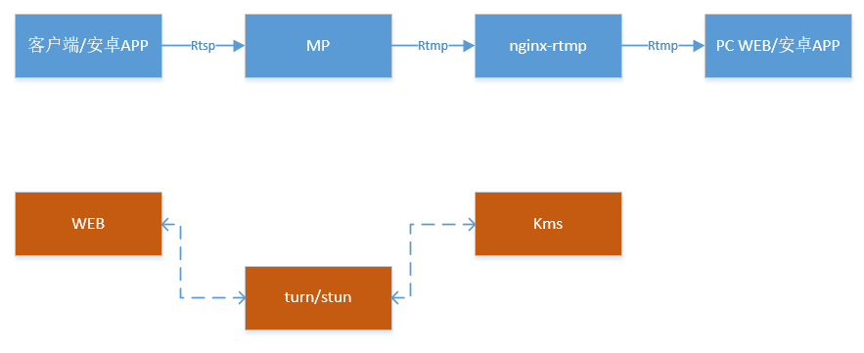
为什么引进kurento – kurento的优势 - 媒体数据流差异
Notes:
图上是一个完整的业务流程：推流者将自己的流推到服务器，观看者从服务器拉流。
只是传统方式选用的传输协议，rtmp协议本身有很大的延时，且项目中底层传输协议走的不是udp，而是udp，也没有流控和质量保证，导致了延时本来很大的基础上，还会有累加。
而kurneto底层的webrtc协议将流控和质量保证都自己做了，底层用的是rtp/rtcp协议，网络条件允许的情况下，传输层使用的是udp，这就是低延时的原由。
web和kms作为webrtc的两端,可以直接进行音视频数据交互
看完了数据流向,来找个具体的业务场景来看看流程上的区别，下面选用的是进房间业务

Slide 10
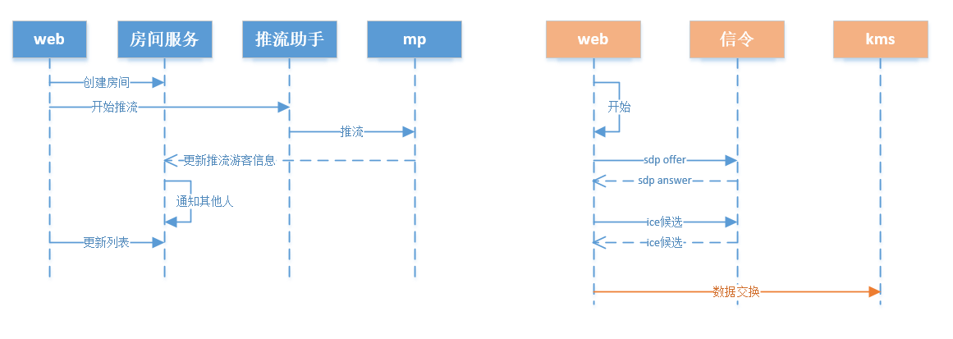
为什么引进kurento – kurento的优势 - 进房间
Notes:
中间某个模块出了问题，其他模块是无法得知的。
以前mcu的模块都是交叉的，原因是由于部分模块是孤岛模块(推流助手)，交互只通过rtsp协议和外部协议请求，这些都是标准的协议，其中并没有承载业务。
结果就是业务信令和媒体搅在一起
使用kurento，就可以将业务信令和媒体信令分开
到目前为止，介绍了kurento是什么，使用她有什么好处，接下来介绍一些kurento内部的细节，因为编写业务服务时需要操纵kms服务，所以业务逻辑开发人员可以重点关注一下接下来的部分。

Slide 11
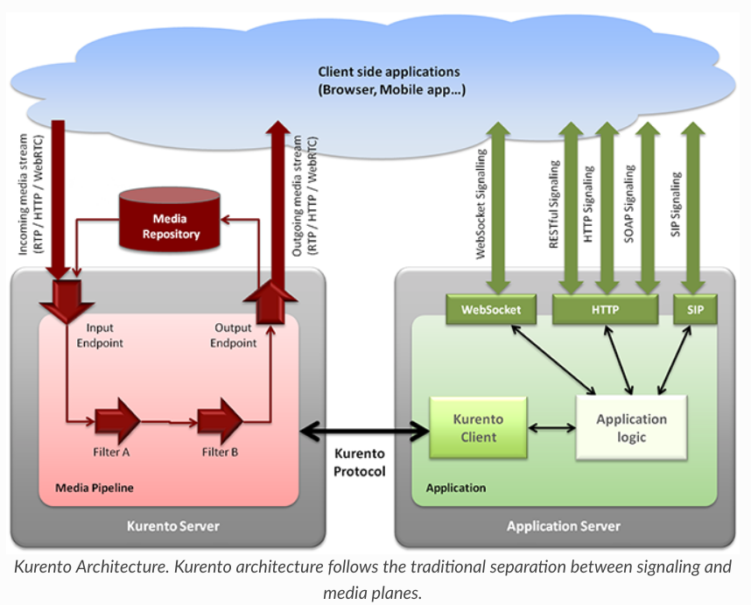

Kurento介绍 - 架构介绍
插件式(类似dshow)
Notes:
kurento是一个插件式的架构
我们先看看右边整体框架的分层设计，这是使用kurento的基本分层
主要分3个部分：kms服务，应用服务(一般是业务服务)，应用客户端(一般是浏览器、app)
图中红色的粗线表示媒体数据，绿色的粗线表示媒体信令
说一个简单的推拉流的例子
kms内部可以看到有多个filter，每一个filter都是一个媒体处理单元，
filter翻译是过滤器，一个东西，经过层层过滤，最后得到的东西就是我们想要的。这个例子中的东西，就是媒体流数据，每一次过滤，就是对媒体流的一次处理，可以过滤任意次，意味着可以对媒体流做任意处理，不用担心新加的过滤会影响到已有的过滤。
Kms内部细节后面会进一步深入，我们先来看看如何理解插件
像左边图上的积木，完整的模型是由一小片一小片组成的，如果再来一倍的积木片，也可以在已有模型的基础上继续搭建，这其中每一小片都遵循了一个共同的规则：顶部和底部都有固定的规范。所以任意两两之间都可以组合。只要生产积木片时按同样的规则，最后和整个模型对接时，就不会出问题。这就是插件式的想法。
总结一下插件：
1.按照约定的对接规则生产；2.一般有两类对接口(对接其他插件的口和供其他插件对接的口，可以理解为输入和输出)，特殊的插件只有一类对接口；3.满足12两点的情况下，任意厂家生产的插件都可以无缝对接(怎么理解？只要满足12，插件的设计和开发都是独立的。)
生活中最常见的插件，就是 电器，电器中的排插是最典型的插件，相互之间可以嵌套任意个，而电视电风扇就是特殊的电器，因为她们只有输入接口，没有输出接口。

Slide 12
Kurento介绍 - 术语介绍
Pipeline 管道
MediaElement 媒体元素
Sdp offer/answer 模型
ice候选
Notes:
kms是群聊服务，不同的群之间的资源用pipeline来分割，也就是管道，群和管道有个对应关系，具体是1对1还是1对多，就看业务场景的设计
媒体元素表示的是插件中的功能对象，eg：webrtc传输、录制、读本地文件。和管道类似，都是依据客户端信令来创建的。
如何在管道中组合媒体元素，这是和业务对应的
Sdp协议的 提议/应答 模型 是用来协商媒体类型的
ice候选信息 除了包含ip和port 还包含传输方式 认证信息
ice协商是p2p协议用来打洞的，目的是确定最优的传输通道
webrtc流都会走ice协商，所以先看下ice协商过程

Slide 13
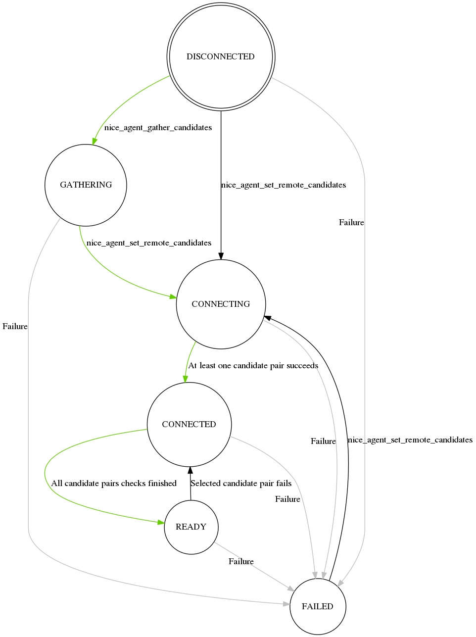
Kurento介绍 - ice协商过程
Notes:
未连接
收集
第一个远端ice候选达到
第一对ice候选匹配成功
全部的匹配对测试完成
每一个状态都会通过事件通知给业务服务
到目前为止，聊到了kurento中的术语和ice协商过程，接下来看看kurento的核心流程

Slide 14
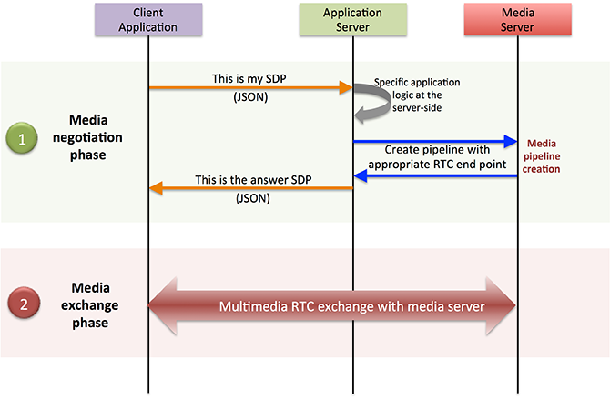
Kurento介绍 - 核心流程介绍
Notes:
从开发的角度看 媒体交换的第一步是数据通道协商过程，第二步是媒体数据交换
举个不形象的例子：小王要邮寄快递给小张
对小王来说：
- 第一步 跟快递公司沟通 要寄什么快递(也就是快递的类型)
- 第二步 确定取快递的方式(是上门取件还是小王自己送到快递揽件点)
- 第三步 将快递交给快递公司
对小张来说：
- 第一步 快递公司跟小张沟通 有什么快递要寄过来了(是大件还是小件 也就是快递的类型)
- 第二步 确定取快递的方式(是送货上门还是小张到快递点自己取)
- 第三步 快递公司将快递交给小张
用户和客户端的处理是类似的
- 收发什么快递 媒体类型协商
- 协商快递交付方式 数据通道协商
- 交付快递 媒体数据交换
核心流程上介绍的都是最重要的，我们来看一个简单的场景的时序图

Slide 15
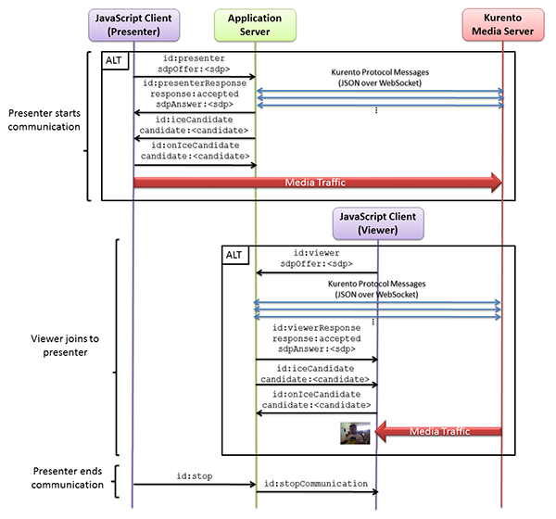
Kurento介绍 – 核心流程介绍 - 老师学生场景
Notes:
这个时序图上的老师和学生，都是按核心流程上的两个阶段进行的。
看完了这个时序图，接下来看看rtmp/rtsp版本的mcu和kurento版本的mcu有哪些不同

Slide 16
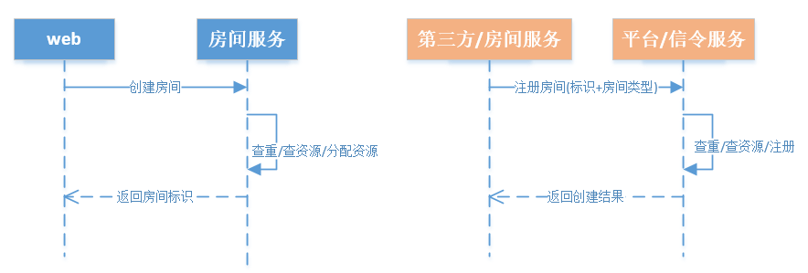
Kurento介绍 – 核心流程介绍 - 创建房间

Slide 17
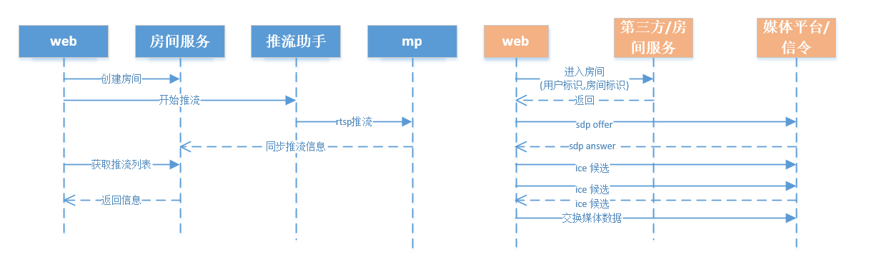
Kurento介绍 – 核心流程介绍 - 进入房间

Slide 18
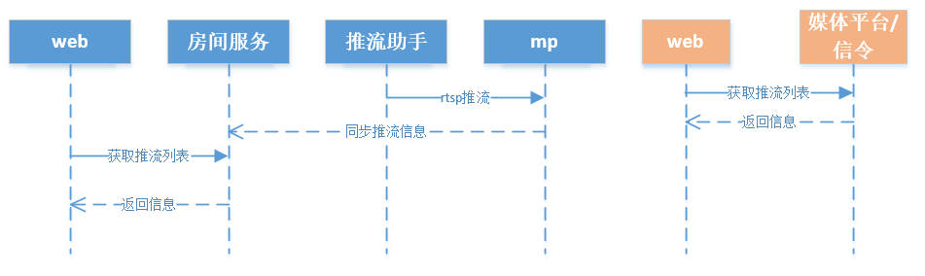
Kurento介绍 – 核心流程介绍 - 获取当前推流列表

Slide 19
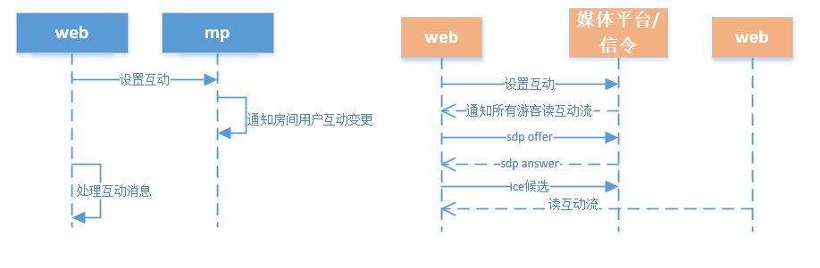
Kurento介绍 – 核心流程介绍 - 设置互动上麦下麦
Notes:
现在kurento的核心流程和基于核心流程的简单场景都已经介绍到了，
下面重点介绍一下如何使用kurento

Slide 20
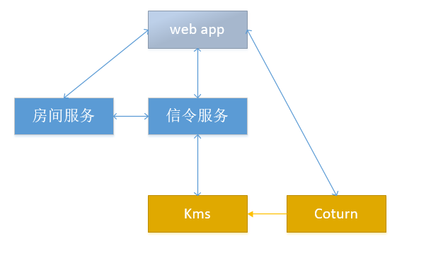
Kurento的使用 - 分层
Notes:
普通的web app 一般也是由3部分组成 :
Web页面 – 呈现
Web server – 业务逻辑
能力提供者 – 提供能力 eg:数据库 – kms
kms提供媒体传输能力 coturn提供媒体中继能力
Kms: kurento media server
kms提供一些列接口,让业务服务来控制kms

Slide 21
Kurento使用 - web使用示例 - kurento信令传输协议
var ws = new WebSocket('wss://' + location.host + '/helloworld');
function sendMessage(message)
{
var jsonMessage = JSON.stringify(message);
ws.send(jsonMessage);
}
{
var message = {
id : 'start',
sdpOffer : offerSdp
}
sendMessage(message);
}
json + websocket

Slide 22
Kurento使用 - web使用示例 - Web app 引用js
<script src="/webjars/webrtc-adapter/release/adapter.js"></script>
<script src="/js/kurento-utils.js"></script>

Slide 23
Kurento使用 - web使用示例 - Web app 开始按钮
function uiStart()
{
const options = {
localVideo: uiLocalVideo,
remoteVideo: uiRemoteVideo,
mediaConstraints: { audio: true, video: true },
onicecandidate: (candidate) => sendMessage({
id: 'ADD_ICE_CANDIDATE',
candidate: candidate,
}),
};
webRtcPeer = new kurentoUtils.WebRtcPeer.WebRtcPeerSendrecv(options,
function(err)
{
webRtcPeer.generateOffer((err, sdpOffer) => {
sendMessage({
id: 'PROCESS_SDP_OFFER',
sdpOffer: sdpOffer,
});
});
});
}

Slide 24
Kurento使用 - web使用示例 - Web app 处理服务端消息
ws.onmessage = function(message)
{
const jsonMessage = JSON.parse(message.data);
switch (jsonMessage.id) {
case 'PROCESS_SDP_ANSWER':
handleProcessSdpAnswer(jsonMessage);
break;
case 'ADD_ICE_CANDIDATE':
handleAddIceCandidate(jsonMessage);
break;
case 'ERROR':
handleError(jsonMessage);
break;
default:
// Ignore the message
break;
}
}
function handleProcessSdpAnswer(jsonMessage)
{
webRtcPeer.processAnswer(jsonMessage.sdpAnswer, (err) => {});
}

Slide 25
Kurento使用 - 服务端使用示例
protected void handleTextMessage(WebSocketSession session, TextMessage message) throws Exception{
try {
switch (jsonMessage.get("id").getAsString()) {
case "PROCESS_SDP_OFFER":
handleProcessSdpOffer(session, jsonMessage);break;
case "ADD_ICE_CANDIDATE":
handleAddIceCandidate(session, jsonMessage);break;
case "STOP":
handleStop(session, jsonMessage);break;
case "ERROR":
handleError(session, jsonMessage);break;
default:break;
}
} catch (Throwable ex) {}
}
private void handleProcessSdpOffer(final WebSocketSession session, JsonObject jsonMessage){
final MediaPipeline pipeline = kurento.createMediaPipeline();
final WebRtcEndpoint webRtcEp = new WebRtcEndpoint.Builder(pipeline).build();
webRtcEp.connect(webRtcEp);
initWebRtcEndpoint(session, webRtcEp, jsonMessage.get("sdpOffer").getAsString());
webRtcEp.gatherCandidates();
}
private void handleAddIceCandidate(final WebSocketSession session,JsonObject jsonMessage){
webRtcEp.addIceCandidate(candidate);
}

Slide 26
Kurento使用 - 服务端完整示例说明1
01.业务服务和kms之间创建websocket连接,业务服务发送ping给kms,kms回一个pong
02.浏览器上请求页面数据
03.页面上点击开始按钮,web app发送start消息给业务服务,参数是sdp offer
04.业务服务收到sdp offer之后,通知kms创建管道
05.kms返回创建管道的结果信息
06.业务服务通知kms创建媒体元素
07.kms返回创建媒体元素的结果信息
08.业务服务通知kms把媒体元素进行连接
09.kms返回连接的结果信息
10.业务服务通知kms,要订阅媒体元素的错误事件
11.kms返回订阅的结果信息
12.业务服务通知kms,要订阅媒体元素的MeidaFlowInStateChange事件,MeidaFlowOutStateChange事件,ConnectionStateChanged事件,MediaStateChanged事件,MediaTranscodingStateChange事件,IceCandidateFound事件,IceComponentStateChange事件,IceGatheringDone事件,NewCandidatePairSelected事件,每订阅一个事件,kms都会有相应的回应信息

Slide 27
Kurento使用 - 服务端完整示例说明2
13.业务服务通知kms去执行sdp offer处理, kms返回sdp answer
14.业务服务发送startResponse消息给web app,参数是sdp answer
15.业务服务通知kms开始收集ice候选
16.kms发现一个本地ice候选,之前业务服务有订阅这个事件,kms通过onevent消息丢给业务服务,参数包含了ice候选信息
17.业务服务通知kms,开启kms调试. kms按格式把graph pipeline按指定格式发给业务服务
18.业务服务发送iceCandidate消息给web app, 参数是kms的ice候选, web app会将ice候选加入到匹配队列,
19.web app发送onIceCandidate消息给业务服务, 参数是web app的ice候选;业务服务通知kms,有新的ice候选,参数是web app的候选
20.kms会告诉业务服务, 第一个远端ice候选达到;本地ice候选和远端ice候选组成一个匹配对;第一对匹配对测试通过;所有的匹配对测试完成
21. 19-20这个过程会重复几次,知道所有的ice候选全部测试完成.选出一对权重最高且测试通过的ice匹配对,执行dtls连接认证,之后就是传输媒体数据
22.web app点击停止按钮,发送stop消息给业务服务,业务服务发送playEnd消息给web app,之后业务服务通知kms调用release来释放资源

Slide 28
Kurento使用 - 服务端基本架构推荐
web app
创建会议+加入会议
设备/屏幕/文件
媒体平台
会议管理
信令
会议
会议
会议
媒体处理
传输
Notes:
到目前为止，我们聊到了
- kurento是什么
- kurento带来的好处
-如何使用kurento
接下来深入kurento里面，聊聊kurento里面是如何实现对外暴露的这些功能的

Slide 29
深入分析Kurento6.9.0
媒体传输
媒体处理
Notes:
接下来我们会深入了解kurneto内部的实现，kurento的开发人员可以重点关注一下这块
kurento提供了两大块的功能：媒体传输和媒体处理
对于kurento，我们现在使用最多的功能是webrtc传输，在不久的将来，会更多利用rtp传输功能，至于现在还用得上的合成和录制，会慢慢减少。
所以下面介绍的更多的是插件中webrtc传输功能相关的分析，后期如果用的上kurento的媒体处理，再单独介绍
在介绍具体某个功能点之前，先聊聊一些比较泛的东西。

Slide 30
深入kurento - kurento设计风格
扩展性
  大量的工厂模式
  大量的分层设计
低耦合
  大量使用glib信号
  大量使用signal
Notes:
大量工厂模式是为了任何处理阶段都可以添加新的实现
大量的分层设计是为了方便任何时候对某一小块实现进行变更
好处是：在kurento体系里新增一个插件很容易
坏处是：体系外的很难融入到kurento里，就算一个小小的改动可能需要变更几十个源文件，针对这点，kurento在基于gst的前提下，也兼容opencv，这样kurento体系能解决的事就很广了。
低耦合的方式都是基于信号来实现，原理都是借鉴qt中的信号和槽，好处是模块和模块之间的依赖进一步降低，坏处是代码分散，增加了阅读难度。
总的来说，扩展性很强，代价就是实现复杂。
eg：大部分功能类的源文件会分散在3个地方：
- kms-core核心库中有部分实现
- kms-elements 插件库有部分实现
- idl自动生成文件中有部分实现
阅读源码时知道了她的主要设计方法，可以事半功倍

Slide 31
深入kurento - 再次聊聊插件式服务
插件式的服务在实现上一般分两层：
主体
  对外提供统一接口来调用插件实现的功能
  定下插件的约束规则
众多插件
  插件只负责功能的实现
Notes:
插件式的构成一般分两层，主体和众多插件，
主体并不负责功能的实现，她负责两件事：
- 对外提供统一接口来调用插件实现的功能；
- 定下插件的约束规则
插件只负责功能的实现
kurento的媒体处理是基于gst体系，还兼容一些opencv的媒体处理插件。gst就是一个典型的插件架构。
kurento利用gst的媒体插件体系完成了媒体传输和媒体处理，将业务上的操作全放在主体上，定义了资源可重复利用性；明确了业务信令支持的范围；规定了资源的层次关系；维护了资源的使用信息和约束；最后规定了所有的信令格式。
对应的，插件，负责单独某个小功能的实现，不负责kurento的内部业务。插件本身就有一套自己的的设计和实现
如果我们将主体称为kurento框架，那插件就是另一套实现框架，后面我们会单独来分析kurento框架和插件框架。
如果说一个插件对应某一媒体功能的实现，那么一个静态库就可以包含多个插件，kurento内部提供了很多插件，我们用到最多的是WebRtcEndpoint这个插件，也是最复杂的一个插件，等会插件框架就以这个WebRtcEndpoint插件为例来展开分析
那接下来看看kurento框架

Slide 32
深入kurento - kurento框架设计依据
对外支持统一的信令格式
  kurento协议格式
    基于Jsonrpc2.0，支持10个左右的信令
    传输内置支持websocket，支持其他的需要扩展
  协议格式要满足各个插件
管理各个插件的资源，但不管理各个插件使用场景的业务逻辑
Notes:
主要是这两点依据来设计，
先说到信令格式：要同时能被kurento框架和具体插件识别，信令的最外几层是给kurento框架的，内层是控制具体插件做不同操作的。
kurento框架接到的资源操作更多是 创建 释放 调用资源进行某个操作，插件接到的更多的是如何完成操作的具体条件
这些信令都会在kurento框架进行解析，跟插件交互时就不会走kurento协议了
再说到kurento框架管理插件资源而不管理插件使用业务，这里要分两点说：
- kurento框架管理插件资源，为什么不放在插件中自己管？
1：信令和流程都是单向的，事件是一种特殊。
2：插件都是独立的，插件并不知道外面有多少种插件，也不知道其他插件提供了多少功能
- kurento框架不管理插件使用的业务逻辑
原因是没法管，因为她并不知道每次运行会加载多少插件，每个插件具体的业务限制
下面看看kurento框架的分层中是怎么遵循这些依据来

Slide 33
深入kurento - kurento框架分层
和传统设计类似，kurento也分3层
  接入层 - 基于jsonrpc2.0的kurento协议
  业务层 - 基于kurento协议的内层来控制插件执行操作
  数据层 - 单独放在内存的一个固定区域的
Notes:
从这个分层中，也能看出kurento具体做了哪些事：
- 加载插件，然后接收信令
- 信令格式都是ok的，就创建插件资源、或者操作插件完成某件事
除此之外，还有一些资源回收等小功能，都是围绕上面的功能服务的。可以说，kurento框架虽然很复杂，但做的事很简单。
接下来从两方面介绍kurento框架：
- 类图
- 信令

Slide 34
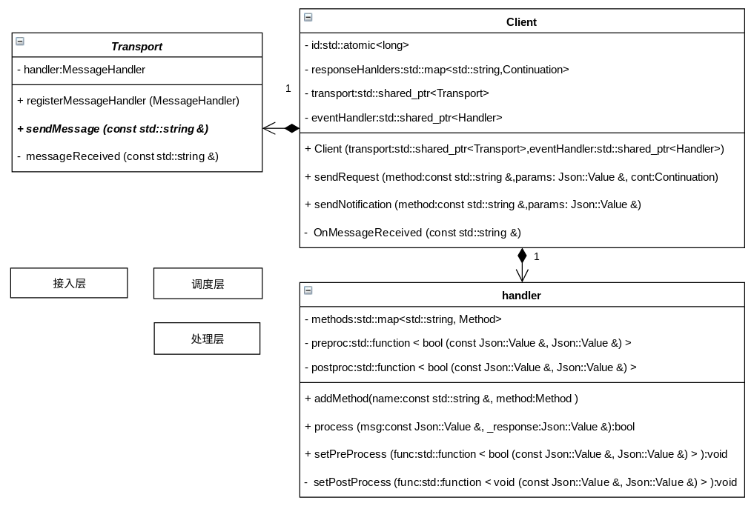
深入kurento - kurento框架接入层类图
Notes:
接入层模块的实现，也做了分层设计，也包含3层。
handler中的方法注册(addMethod)，就是表明对jsonrpc2.0协议支持到哪个程度。这些支持规定了kurento交互的协议格式。

Slide 35
深入kurento - kurento框架业务层类图
上面的接入层体现的更多的是协议上的支持
kurento中使用大量的工厂模式，好处是增加了扩展性
WebSocketTransport是kurento内置的传输方式
ServerMethods除了构造函数和从基类继承的函数，其他的都是基于jsonrpc协议定义的kurento协议；构造中还包含了请求缓冲池；
kurento协议中，常用的有资源申请、调用、事件，其他用到的不多
ModuleManager，保存了所有资源创建的工厂类

Slide 36
深入kurento – kurento框架 - 插件的处理
整个过程
  module加载
  ws收create信令
  信息的存储
  ws收invoke信令
Notes:
将完了kurento框架的类图，我们看看kurento框架的最后一块：信令

Slide 37
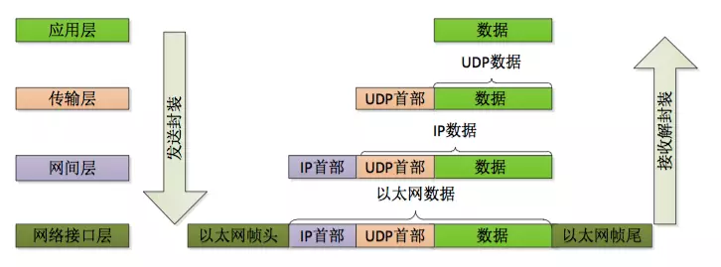
深入kurento – kurento框架 - 信令1
以太网传输udp包
Notes:
上面的图是tcp/ip 4层模型，以太网传udp的一个数据包格式
从数据格式来说，分层之后，每层只需要关注自己负责的格式，kurento思想也是类似的。

Slide 38
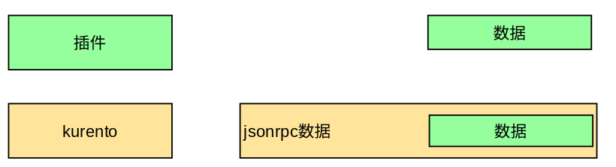
深入kurento – kurento框架 - 信令2
Notes:
kurento的接入层会将数据按kurento协议做一个转换，所以下面不会再次提到信令转换的事
至此，kurento框架相关的已经全部介绍了，下面看看WebRtcEndpoint插件

Slide 39
深入kurento – WebRtcEndpoint插件的分层
c++功能组合层
c功能模块层
gst
Notes:
现在是按编程语言和库来分的，换一个通俗易懂的：从上到下依次是业务层、功能层、基础层
我们从以下几个方面来了解以下WebRtcEndpoint：
- 设计目标和idl
- 类图
- 订阅事件的分析

Slide 40
深入kurento – WebRtcEndpoint深入分析
设计目标
Idl
类图
Notes:
至此，kurento框架和WebRtcEndpoint插件框架都已经单独过了一遍，
下面分析一下事件的订阅和触发，这是一个将kurento框架、WebRtcEndpoint插件串起来的一个功能。

Slide 41
订阅事件
订阅：
  websocket接收到订阅信令
  设定好槽
触发：
  c功能模块层 glib信号 c++功能组合层
  信号和槽 通知主线程
  主线程利用boost异步库调用websocket发送
Notes:
kurento里面还有很多的细节技术都可以进一步去分析，关于分析我们暂时放一下，
接下来看看在实际场景中，如何将我们上面分析到的点串起来

Slide 42
教学业务场景分析
业务场景如何实现 - 准备怎么做
业务和功能的设计 - 具体做的细节
Kurento内部细节 - 针对每一步，kurento内部是如何处理的
Notes:
教学场景，从媒体的角度看就是老师推流，学生拉流

Slide 43
教学活动业务场景分析 - 业务场景如何实现
和一般的服务类似可分3层：
应用层 - 客户端，可使用chrome浏览器，主要负责媒体渲染和用户操作，核心操作分为进房间、开始活动、结束活动
应用服务层 - 业务服务，维护用户会话、资源和信令的路由
基础服务层 - 主要是kms，提供音视频媒体传输能力的支持
Notes:
对于用户来说，单页面有3个功能按钮：进房间、开始活动、结束活动，老师和学生都是一样的
应用服务，进房间用于维护用户信息，开始活动和结束活动用于开始/停止媒体传输
业务规则：学生点击开始时，如果老师并未开始，则提示
开始活动：和kms交互的信令包括：管道、WebRtcEndpoint的创建；事件监听；sdp协商媒体格式；ice候选匹配；媒体传输
结束活动：和kms交互的信令包括：释放资源

Slide 44
教学活动业务场景分析 - 业务和功能的设计
针对老师和学生，业务：
  开始教学活动，操作上对应 点击进房间、开始活动按钮
  结束教学活动，操作上对应 点击结束活动按钮
服务端需提供的功能：
  用户会话的维护，区分角色，并判断后续信令的有效性
  资源的维护，根据信令，维护kms上资源的申请和释放
    管道资源的创建
    WebRtcEndpoint资源的创建
    资源释放
  信令路由，接收客户端信令，将之转换成一系列kms信令，并维护资源状态
    WebRtcEndpoint事件监听
    sdp协商 ice候选协商
Notes:
业务上将分成上课下课，体现在客户端上
在服务端，有3大功能模块，基于这3大模块，构建出能支持上课下课的业务逻辑
这3大功能模块涉及到kms操作的用红色标出来了
下面我们从kms类图中看一下，kms操作具体流向是什么

Slide 45
教学活动业务场景分析 - kurento内部细节
管道资源的创建
WebRtcEndpoint资源的创建
资源释放
WebRtcEndpoint事件监听
sdp协商 ice候选协商
Notes:
业务上将分成上课下课，体现在客户端上
在服务端，有3大功能模块，基于这3大模块，构建出能支持上课下课的业务逻辑
这3大功能模块涉及到kms操作的用红色标出来了
下面我们从kms类图中看一下，kms操作具体流向是什么

Slide 46
结尾
我们介绍了以下内容：
kurento是什么，适合做什么
如何使用kurento
kurento内部细节
一个简单完备的例子来讲解从kurento应用框架到kurento内部实现

